Slide 1




Tập viết chữ hoa J
Kiểu 2

Slide 2
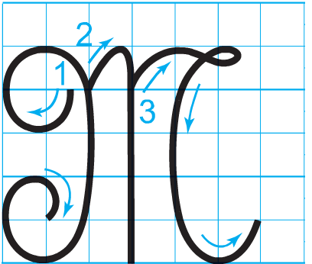
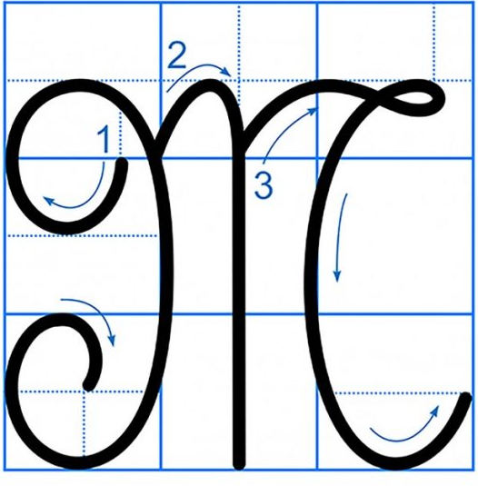
Chữ J cỡ vừa cao 5 li; chữ J cỡ nhỏ cao 2,5 li.

Slide 3





Viết bảng con

Slide 4



Chọn ý đúng nhất:
*Con chữ J cỡ vừa
cao mấy ô li ?
a) 6 ô li
b) 5 ô li
c) 4 ô li

Slide 5
Chọn ý đúng nhất:
*Con chữ J cỡ vừa
rộng mấy ô li ?
a) 5 ô li
b) 6 ô li
c) 5,5 ô li

Slide 6
Chọn ý đúng nhất:
*Con chữ J cỡ vừa
gồm có mấy nét?
a) 3 nÐt
b) 2 nÐt
c) 4 nÐt

Slide 7

Viết từ ứng dụng
Juū λμĞΙ ιải hĈ, juū giĈ ιải hǌ.
a. Chữ cái nào được viết hoa?
b. Khoảng cách giữa các chữ ghi tiếng như thế nào?
c. Những chữ cái nào cao 2.5 li ?
→ Chữ J.
→ Khoảng cách giữa các chữ ghi tiếng là 1 con chữ o.
→ Chữ J, h, b, g.
Notes:
Bài giảng thiết kế bởi: Nguyễn Thị Tuyết Nga – TH Mai Động – Hoàng Mai – HN.

Slide 8






Thực hành
viết vở

Slide 9




Măng Non
Măng Non

